Slide 1

AWS lambda
박수연

Slide 2
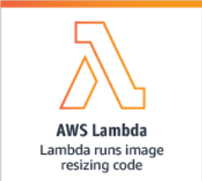
<
>
Amazon Lambda란…
필요시에만 코드를 실행하며 사용한 컴퓨팅 시간에 대해서만 요금을 지불하면 되고 코드가 실행되지 않을 때는 요금 부과하지 않는
serverless프로그램
Notes:
이벤트에 응답하여 코드를 실행하고 자동으로 기본 컴퓨팅 리소스를 관리하는 서버 없는 컴퓨팅 서비스

Slide 3

<
>
serverless란…
서버리스(Serverless) $≠$ “서버가 없다”
Notes:
서버리스(Serverless)를 직역하자면, “서버가 없다” 라는 의미가 있습니다. 하지만, 사실상 서버가 없는건 아닙니다. 그저, 특정 작업을 수행하기 위해서 컴퓨터를 혹은 가상머신에 서버를 설정하고, 이를 통하여 처리 하는 것이 아님을 의미합니다.

Slide 4


<
>
serverless란…
=
여러 개의 함수를 쪼개서 매우 거대하고 분산된 컴퓨팅 자원에
우리가 준비해 둔 함수를 등록하고 실행하는 방식
등록된 함수는 특정 이벤트가 발생했을 때 실행 됨
Notes:
이제 소개할 amazon lambda는 FaaS 는 프로젝트를 여러 개의 함수로 쪼개서 매우 거대하고 분산된 컴퓨팅 자원에 우리가 준비해둔 함수를 등록하고, 이 함수들이 실행되는 횟수 그리고 실행된 시간 만큼 비용을 내는 방식을 말합니다.
우리가 등록한 함수는 특정 이벤트가 발생했을 때 실행됩니다. 또한 주기적으로 실행되게끔 설정 할 수 있습니다.

Slide 5
serverless란…
<
>
장점
비용절약 : 특정 작업을 하기 위하여 서버를 준비하고 하루종일 켜놓는것이 아니라, 필요할때만 함수가 호출되어 처리되며 함수가 호출된 만큼만 비용이 듬
인프라 관리 : 네트워크, 장비 이런것들에 대한 구성 작업을 신경 쓸 필요 없음
확장성
단점
자원제한 : 모든 코드를 함수로 쪼개서 작업
로컬데이터 사용 불가능 : AWS 라면 S3을 이용 하여 대용량 저장
Notes:
장점은 첫째, 특정 작업을 하기 위하여 서버를 준비하고 하루종일 켜놓는것이 아니라, 필요할때만 함수가 호출되어 처리되며 함수가 호출된 만큼만 비용이 드므로, 비용이 많이 절약됩니다. 둘째 네트워크, 장비 이런것들에 대한 구성 작업을 신경 쓸 필요 없습니다.
셋째 : FaaS 는 확장성 면에서 매우 뛰어납니다. 일반적으로, FaaS 를 사용하지 않는다면, 다양한 트래픽에 유연한 대응을 하기 위하여 CPU 사용량, 네트워크 처리량에 따라 서버의 갯수를 늘리는 방식으로 처리를 분산시키는데요, FaaS 를 사용하게 되면 이렇게 특정 조건에 따라 자동으로 확장되는 것이 아닙니다. 그냥, 확장됩니다. 함수가 1초에 1개가 호출되면 1개가 호출되는것이고, 100,000,00 개가 호출되면 100,000,00 개가 호출되는것입니다. 그리고 호출된 횟수 만큼 돈을 내는거죠.
단점으로는 모든 코드를 함수로 쪼개서 작업하다보니, 함수에서 사용 할 수 있는 자원에 제한이 있습니다. 하나의 함수가 한번 호출 될 때, AWS 에서는 최대 1500MB 의 메모리까지 사용 가능하며, 처리시간은 최대 300 초 까지 사용 가능합니다. 때문에, 웹소켓 같이 계속 켜놔야 하는 것은 사용하지 못합니다. 또한, 로컬 데이터 사용 불가능합니다. 함수들은 stateless입니다. 때문에, 데이터를 로컬 스토리지에서 읽고 쓸 수 없습니다. 그 대신에, AWS 라면 S3을 이용 하여 대용량 저장이 가능합니다.

Slide 6
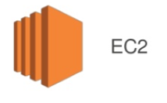

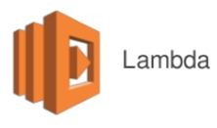
아마존 서비스 비교
<
>
가상서버
운영환경은 변하지 않음
하드웨어 추상화
신속한 개발 주기 및 배포가 가능
배포하는데 몇 분이 걸리고 배포가 몇 주간 지속됨
컨테이너
테스트 환경과 운영환경이 동일함
운영체제 추상화
좀 더 신속한 반복 및 배포
몇 초 만에 배포되고, 몇시간 동안 유지됨
서버리스
신속한 개발 반복
독립적으로 배포되고, 몇 초 동안 유지됨

Slide 7

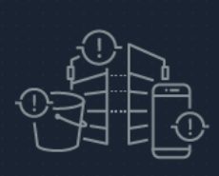
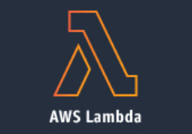
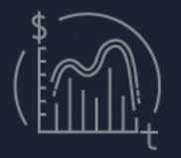
<
>
AWS Lambda 작동방식
코드를 아마존 lambda에 작성하여 업로드를 해놓는다.
다른 AWS 서비스나 HTTP 엔드 포인트같은 것을 트리거 하도록 코드를 설정해 놓는다.
Lambda는 필요한 경우에만 리소스를 사용하여 트리거 될 때만 코드를 실행한다.
단지 사용되었을 때만 계산되어 지불한다.

Slide 8
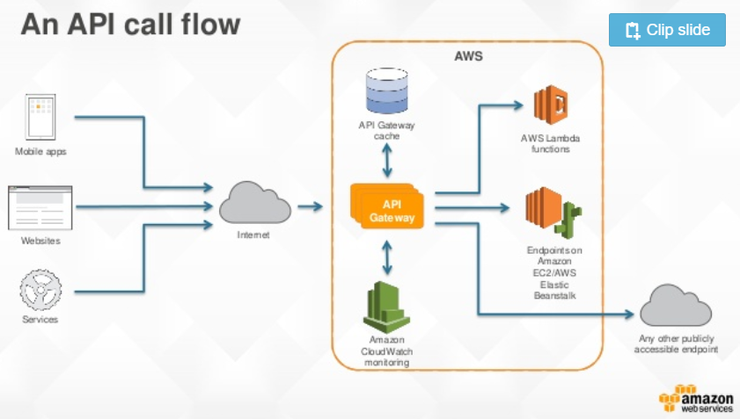
<
>
API Gateway란..
Notes:
저희가 웹사이트를 만들어 이 lambda를 사용하려면 api gateway가 필요합니다.
이 api gateway는 쉽게 생각하면 ‘라우터’개념으로도 볼 수있습니다.
AWS의 설명에 따르자면 ‘현관문’ 역할을 하기도 합니다.
이를 통해 lambda functio은 url을 가지게 되고 서버에 올려진 일반 api 같이 사용 가능하게 됩니다.

Slide 9
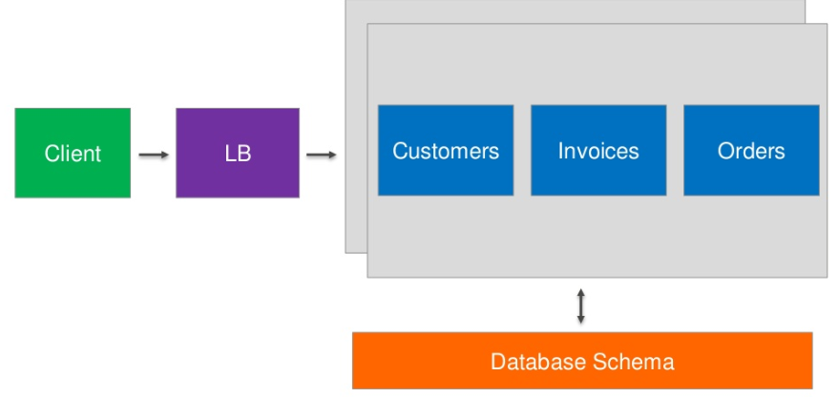
<
>
모놀리식 아키텍처
하나의 애플리케이션이 한 통으로 들어가 개발하는 방법
단순한 형태의 작은 코드베이스
개발 속도가 빠름
테스트가 쉬움
코드가 많아질수록 부담
시간이 지날 수 록 느려짐
혁신이 어렵다
Notes:
모놀리식 아키텍처란 한번에 하나의 애플리케이션이 한 통으로 들어가는 구조입니다. 장점으로 단순한 형태의 작은 코드베이스라는 것이고 개발 속도가 빠르며 테스트가 쉽다는 것입니다.
그러나 코드가 많아질수록 부담이 되고 시간이 지날 수 록 느려지며 혁신이 어렵다는 단점이 있습니다.

Slide 10
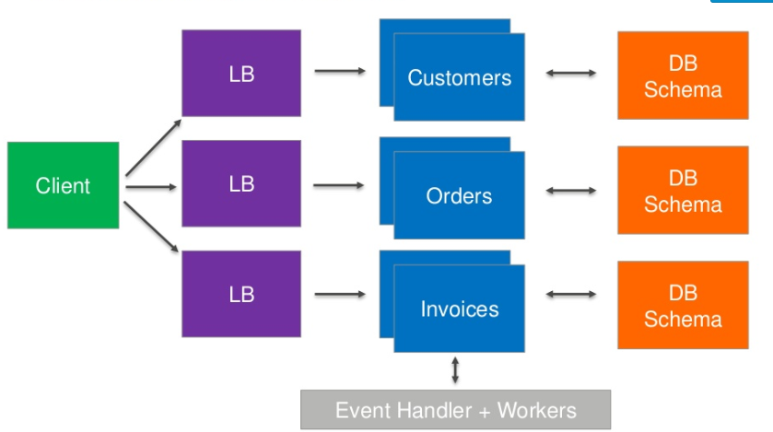
<
>
마이크로서비스 아키텍처
작은 서비스의 결합을 통해 하나의 응용 프로그램을 개발하는 방법
대규모 응용 프로그램
개발 속도가 향상
확장성이 좋다
Notes:
그래서 이를 해결하고자 나온 것이 마이크로 서비스 아키 텍처로
작은 서비스의 결합을 통해 하나의 응용 프로그램을 개발하는 방법입니다. 기능 단위로 팀을 나누어 개발합니다. 이는 대규모 응용프로그램을 위해 만들어진 것으로 장기적으로 개발 속도가 향상되며 확장성이 좋습니다. 나중에 설명하게될 api gateway도 같은 방식입니다.

Slide 11
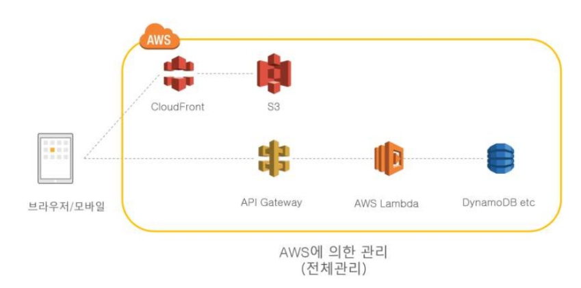
<
>
서버리스 스택
단독으로 배포 실행이 가능
각각의 기능들이 독립적으로 실행
각 기능에 대해 개별적으로 언어와 데이터 저장소를 선택가능
Notes:
그렇기에 단독으로 배포 실행이 가능해졌으며 각각의 기능들이 독립적으로 실행 됩니다.
각 기능에 대해 개별적으로 언어와 데이터 저장소를 선택할 수 도 있습니다.

Slide 12
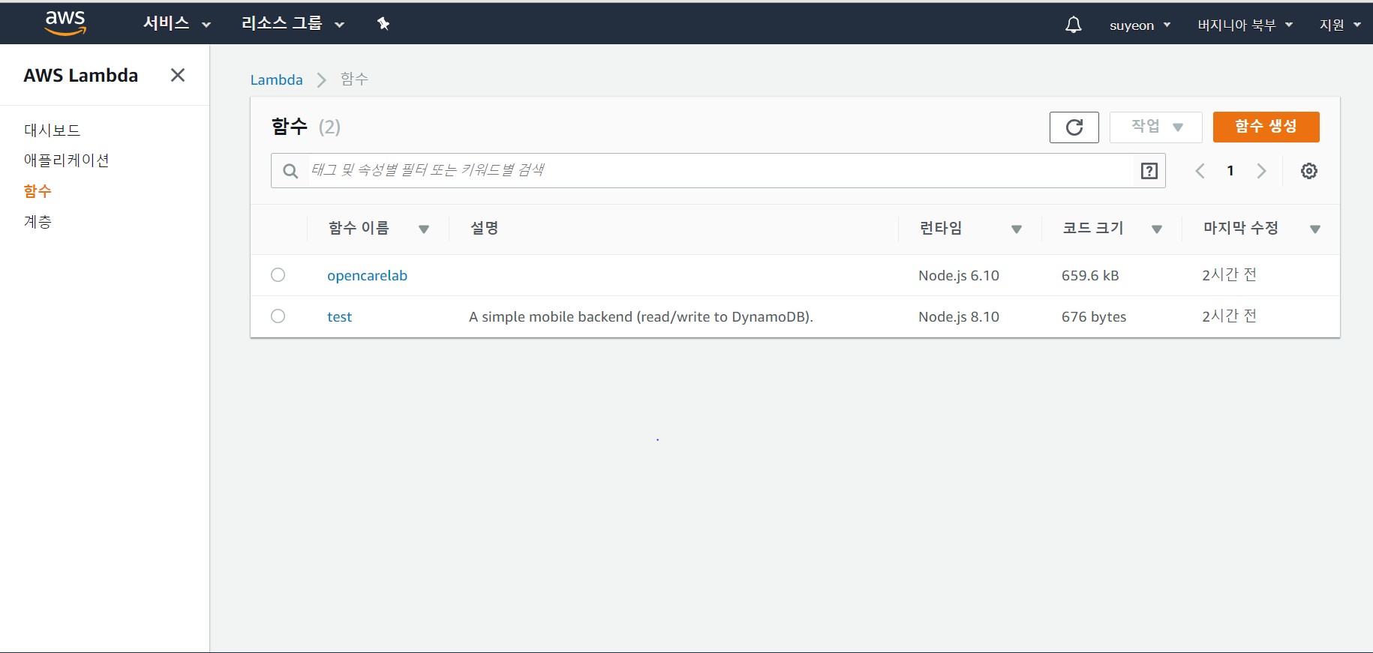
<
>
Amazon Lambda 이용하기 with dynamoDB
Lambda는 이벤트 기반으로 이벤트가 발생했을 때 함수를 실행하기 때문에 단위당 하나의 Lambda function을 만들어야 한다.
Notes:
Lambda는 이벤트 기반으로 이벤트가 발생했을 때 함수를 실행하기 때문에 단위당 하나의 Lambda function을 만들어야 한다.

Slide 13
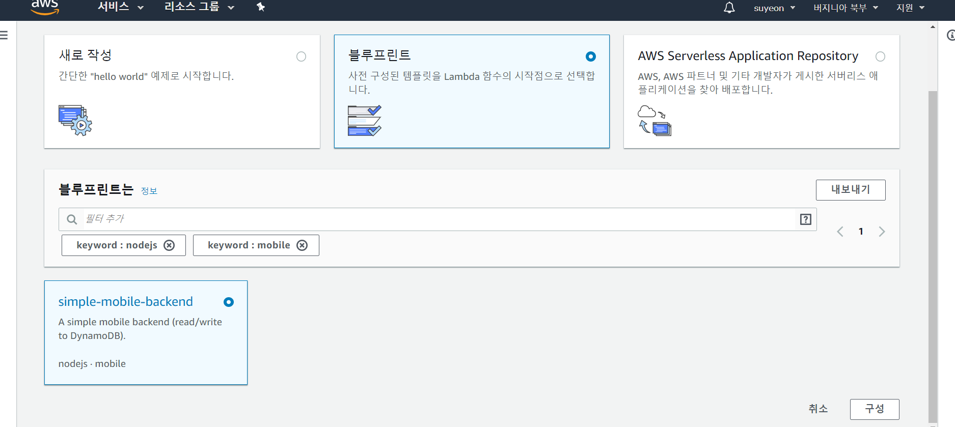
<
>
Amazon Lambda 이용하기 with dynamoDB
Notes:
제일처음 우리를 맞이하는것은 blueprint라고 일종의 템플릿 개념입니다.
사람들이 많이 쓰일만한 패턴들의 소스코드들을 이미 템플릿으로 만들어져서 제공하고 있습니다.
이 blueprint에는 S3, dynamodb, sns등 AWS자체의 서비스와 연동된 템플릿들도 제공을 합니다.
저는 여기서 dynamodb와 연동해서 사용해보도록 하겠습니다.

Slide 14
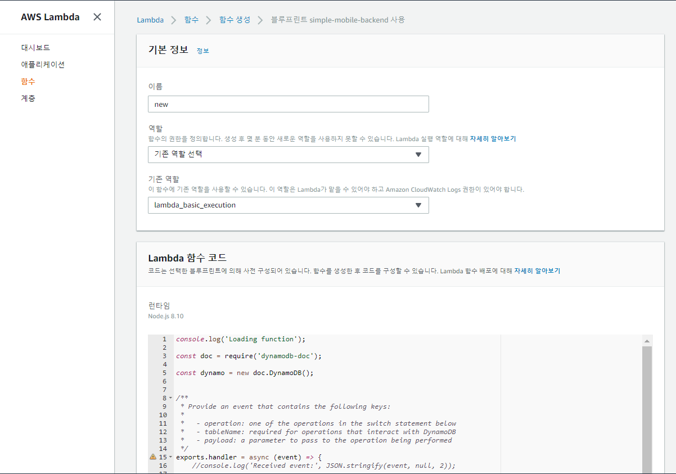
<
>
Amazon Lambda 이용하기 with dynamoDB

Slide 15
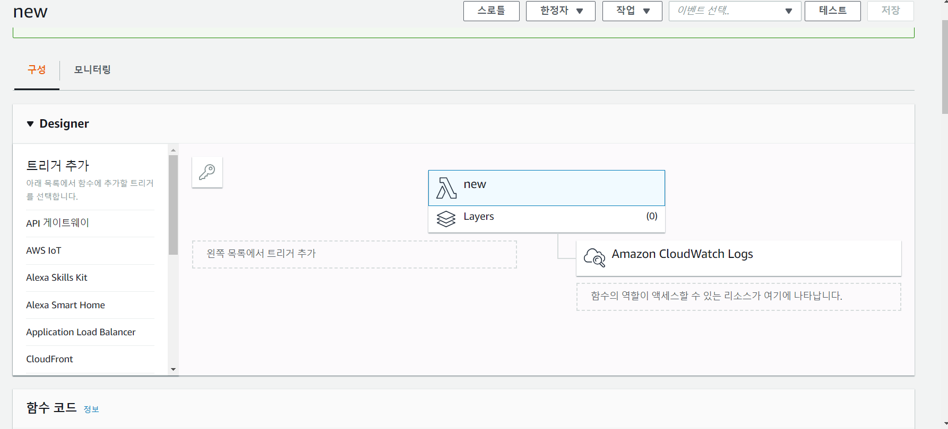
<
>
Amazon Lambda 이용하기 with dynamoDB

Slide 16
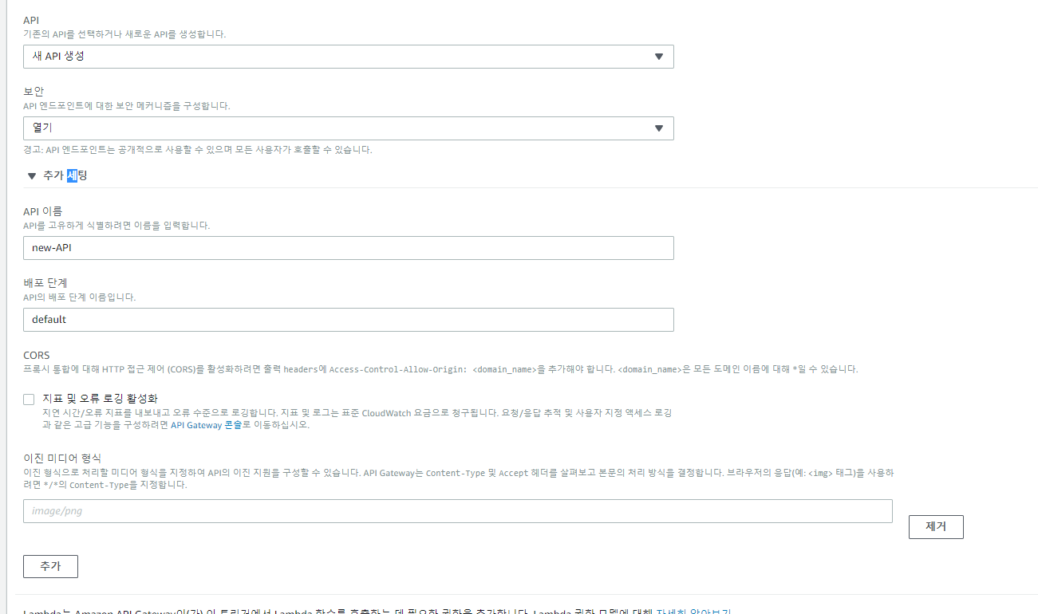
<
>
Amazon Lambda 이용하기 with dynamoDB

Slide 17
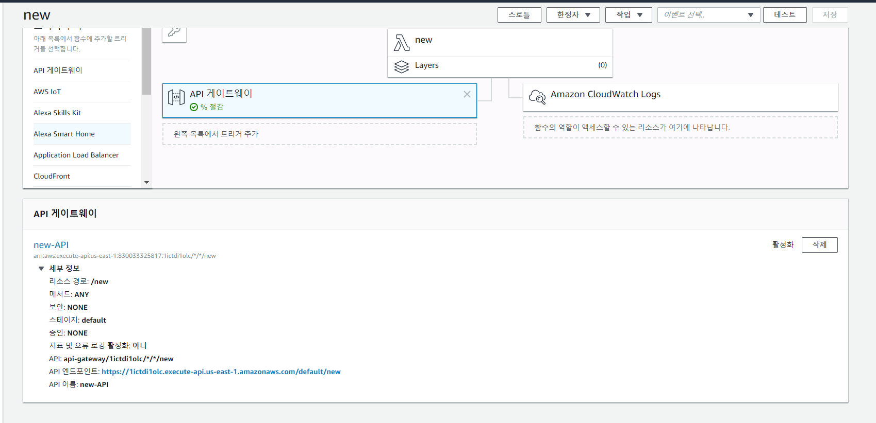
<
>
Amazon Lambda 이용하기 with dynamoDB

Slide 18
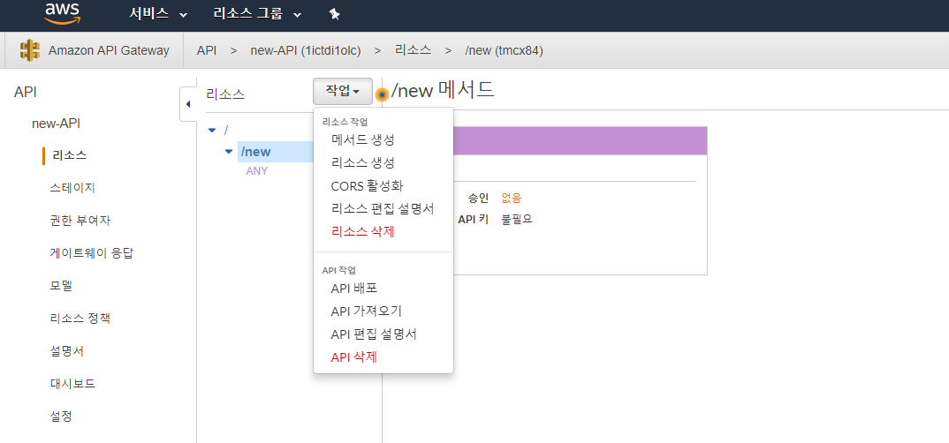
<
>
Amazon Lambda 이용하기 with dynamoDB
Notes:
배포를 빼놓지 맙시디!!

Slide 19
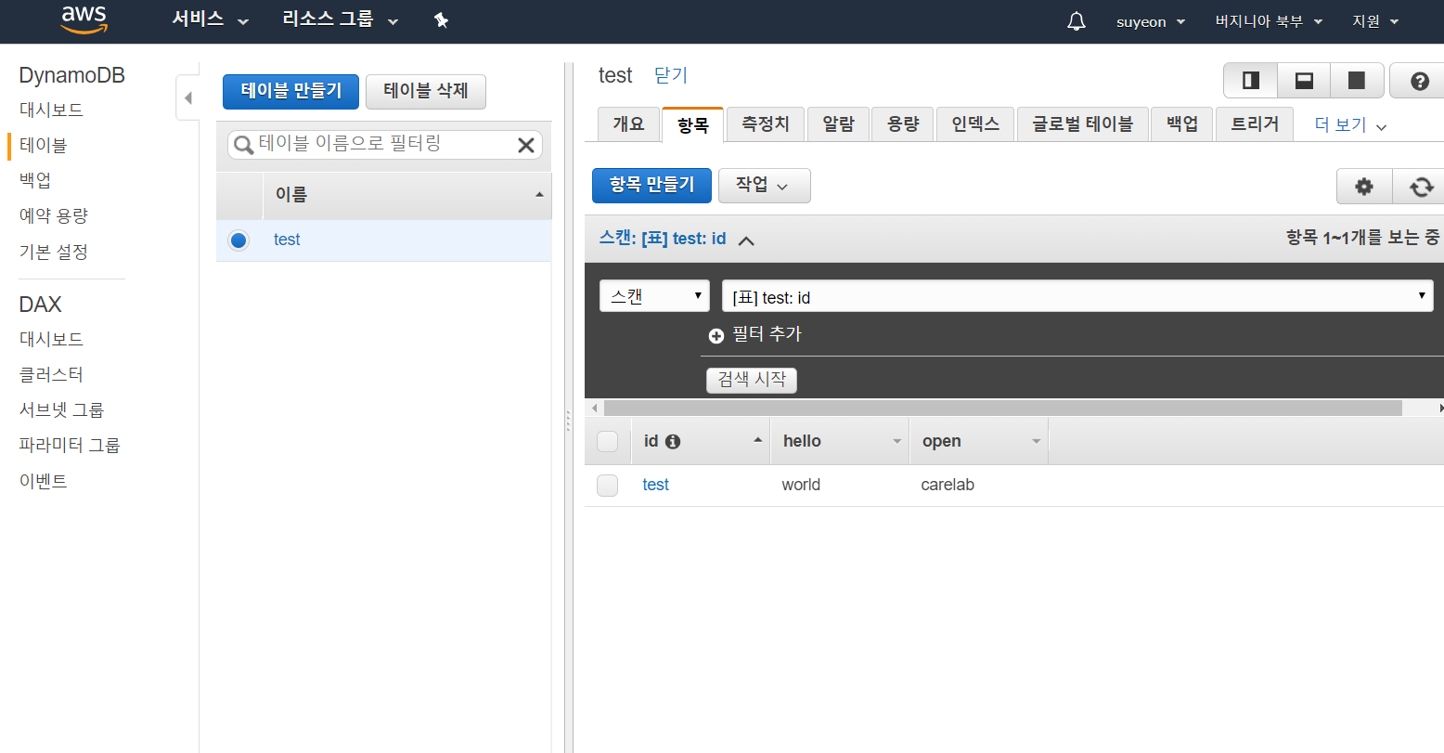
<
>
Amazon Lambda 이용하기 with dynamoDB

Slide 20
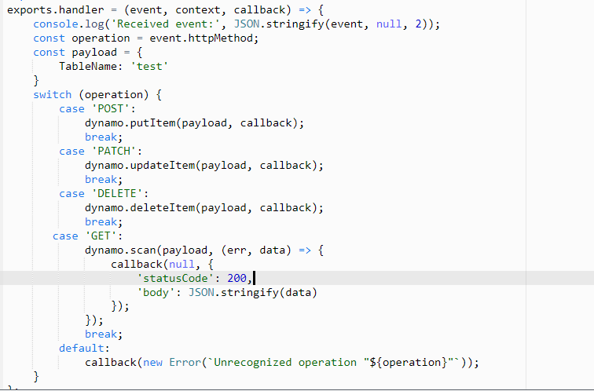
<
>
Amazon Lambda 이용하기 with dynamoDB

Slide 21
<
>
Amazon Lambda 이용하기 with dynamoDB
https://gefzcinifc.execute-api.us-east-1.amazonaws.com/default/test

Slide 22
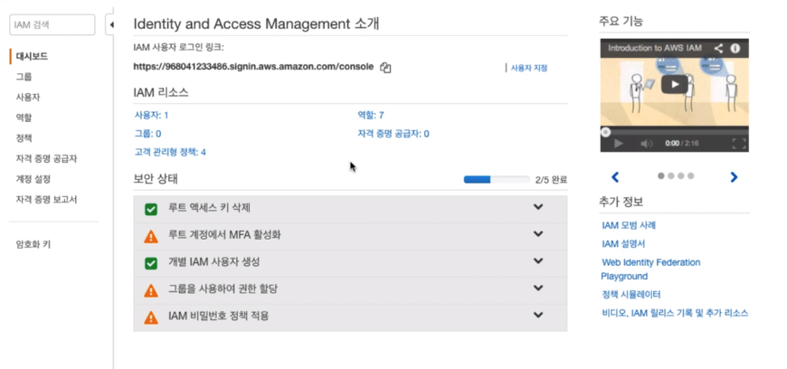
<
>
Amazon Lambda 이용하기 with webserver

Slide 23
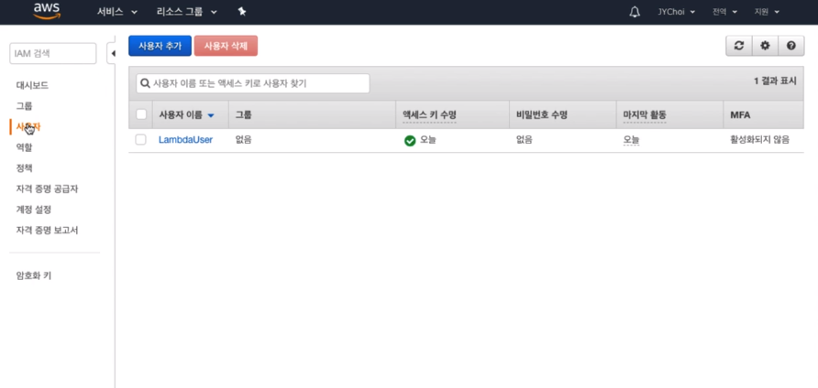
<
>
Amazon Lambda 이용하기 with webserver

Slide 24
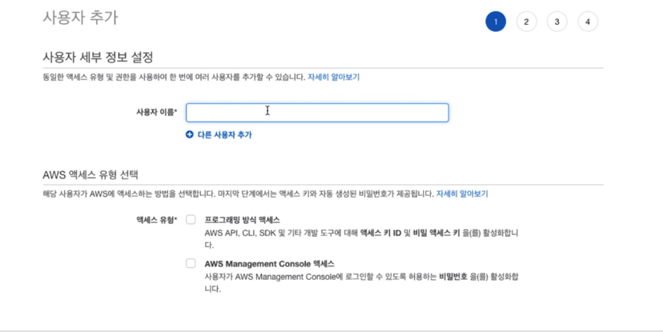
<
>
Amazon Lambda 이용하기 with webserver

Slide 25
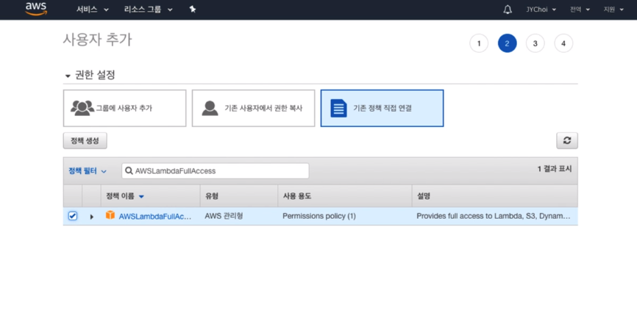
<
>
Amazon Lambda 이용하기 with webserver
AWSLambdaFullAccess
IAMFullAccess
AmazonAPIGATEwayAdministrator
Notes:
AWSLambdaFullAccess
IAMFullAccess
AmazonAPIGATEwayAdministrator

Slide 26
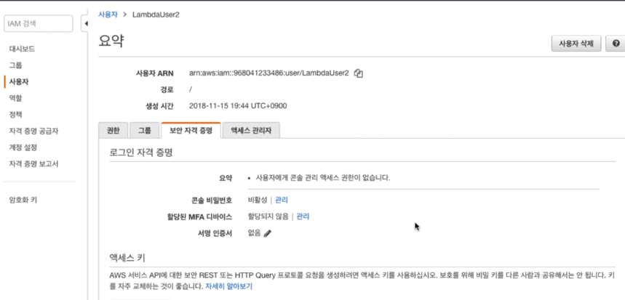
<
>
Amazon Lambda 이용하기 with webserver

Slide 27
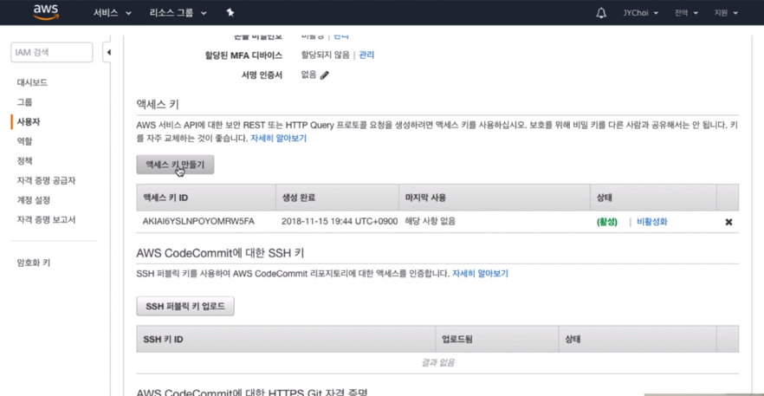
<
>
Amazon Lambda 이용하기 with webserver

Slide 28
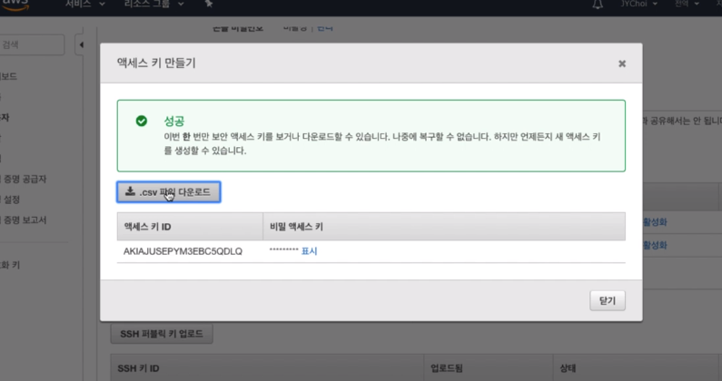
<
>
Amazon Lambda 이용하기 with webserver

Slide 29
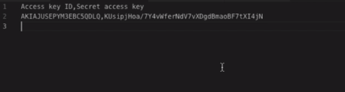
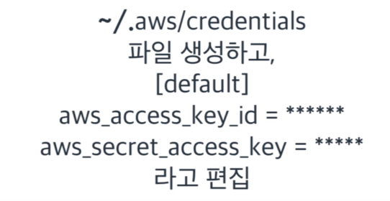
<
>
Amazon Lambda 이용하기 with webserver

Slide 30
<
>
Amazon Lambda 이용하기 with webserver
npm install claudia –g
claudia generate-serverless-express-proxy --express-module app
claudia create handler lambda.handler –deploy-proxy-api --region us-east-1
Notes:
sudo npm install Claudia –g
Claudia generate-serverless-express-proxy –express-module app

Slide 31
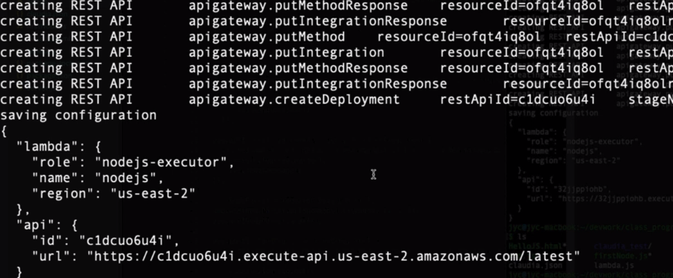
<
>
Amazon Lambda 이용하기 with webserver
https://c1dcuo6u4i.execute-api.us-east-2.amazonaws.com/latest

Slide 32
Thanks you

